Slide 1


運動(訓練)中的飲食
張文心

Slide 2
運動中補充營養的重要性
藉由攝取適量的食物及飲品，可：
維持血糖的濃度。
補充流失的水份 (電解質)。
延緩脫水的發生。

Slide 3
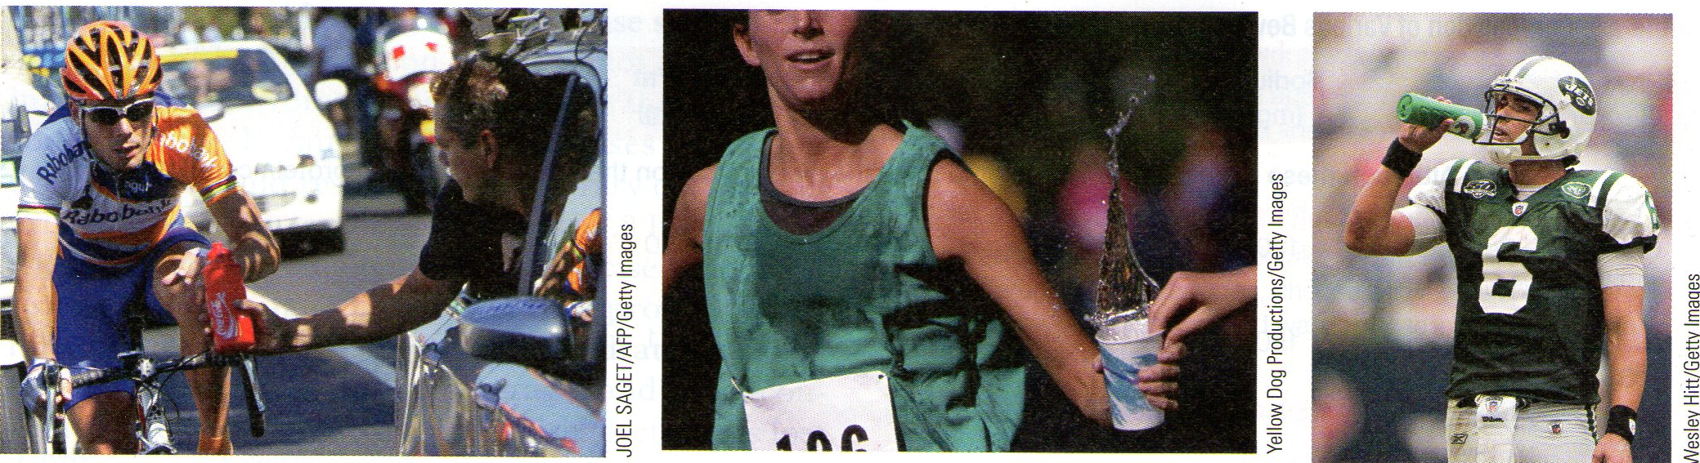
運動中醣類的攝取量
30-60 克/小時
超系列：最高到 90 克/小時

Slide 4
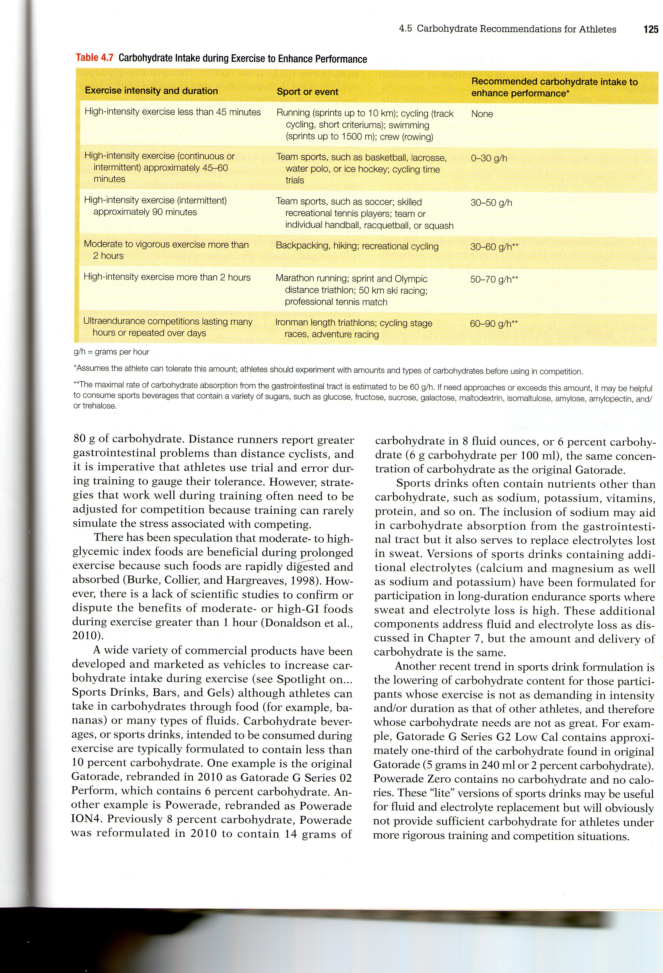
高強度運動 <45分鐘
高強度運動 45-60分鐘
高強度運動 ~90分鐘
中高強度運動 >2小時
高強度運動 >2小時
超系列

Slide 5
From: Nancy Clark 運動營養指南 (禾楓出版社)

Slide 6
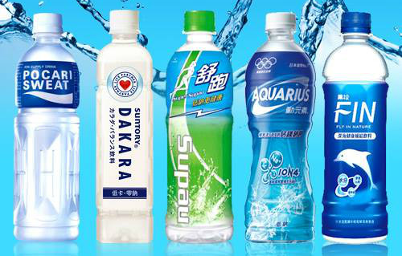
運動飲料如何選?
Or 葡萄糖濃度4％至8％者為「等滲透壓」

Slide 7
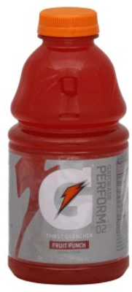
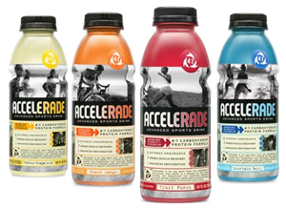
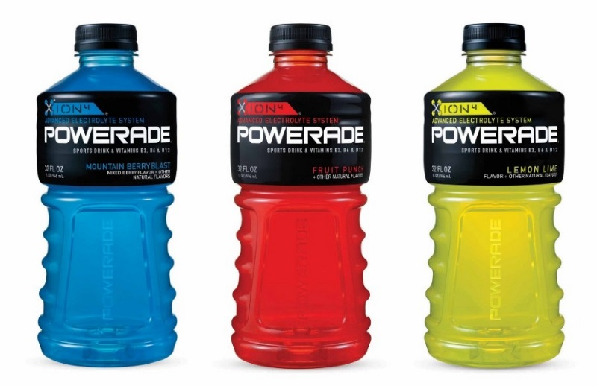

Slide 8

(每100毫升)

Slide 9
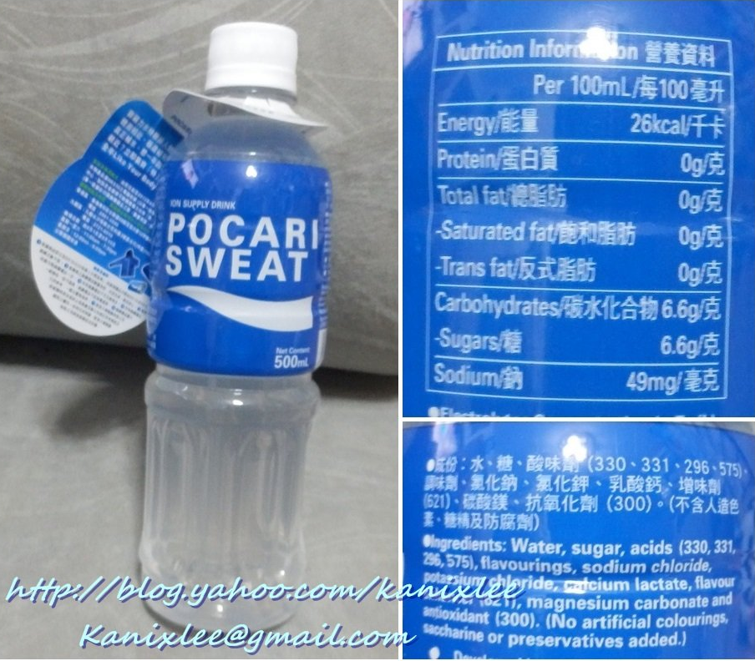
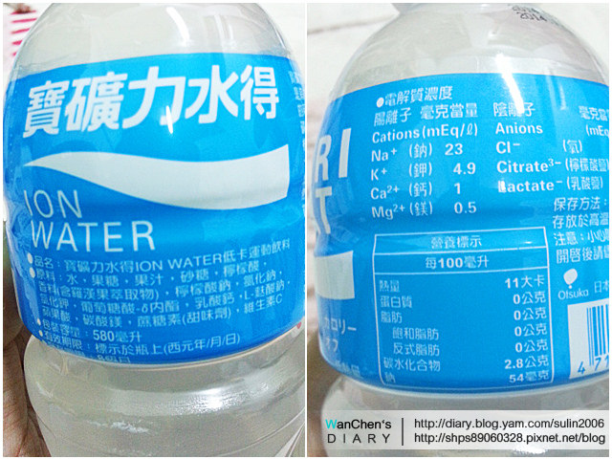
喝完一瓶可獲得約 38 克的醣類
喝完一瓶只可獲得約 16 克的醣類

Slide 10
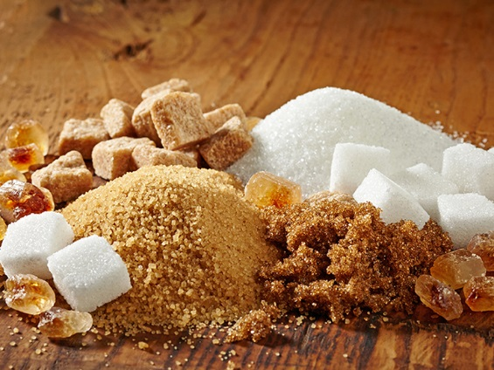
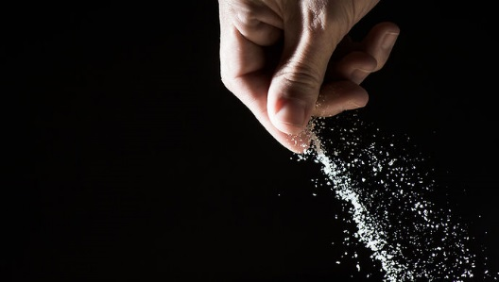
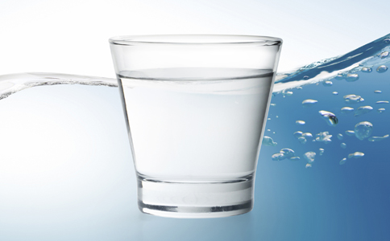
自製運動飲料
Na: 0.3-0.7 g/L
= ¾-1¾ g 鹽
CHO: 30-60 g/h
(1g of salt contain ~40% Na)
Water: 0.5-1 L (6%)
375-750 mL (8%)

Slide 11

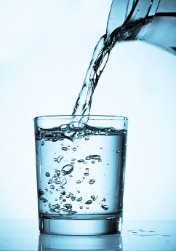

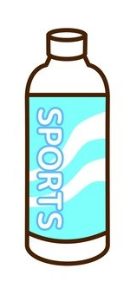
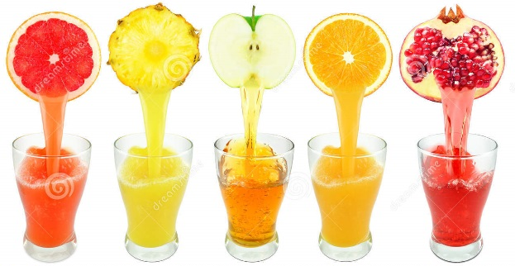
運動中水份的攝取量
著重在水的攝取 (體內水份的流失)
< 2 小時
> 2 小時
著重在水 + 電解質的攝取
汗水中的鈉：1-2.5 g/小時
適當的稀釋

Slide 12
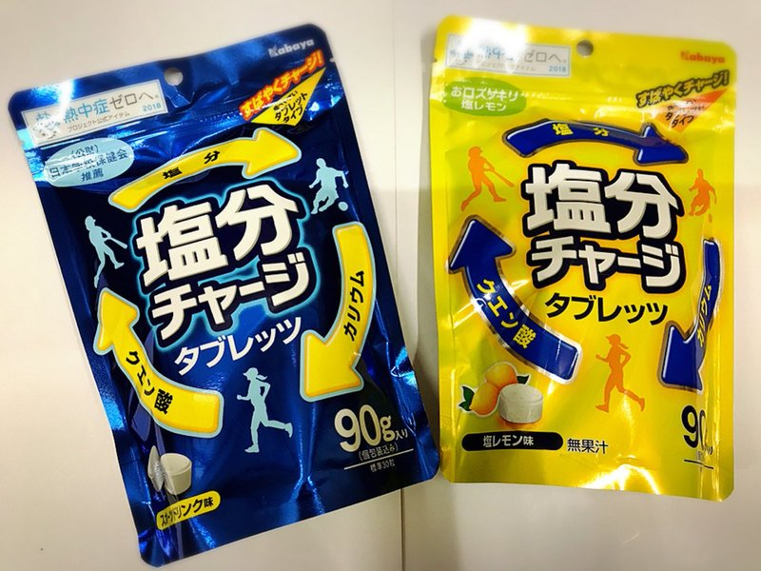
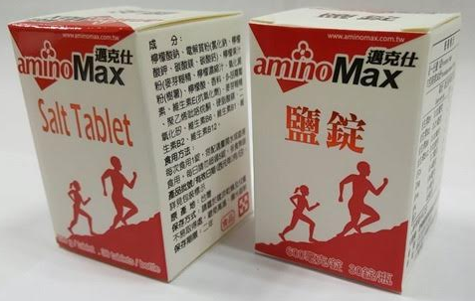
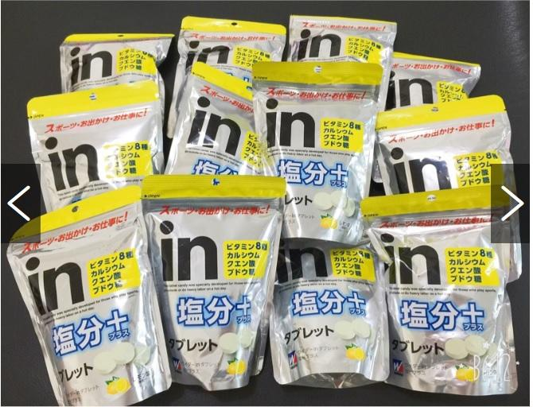
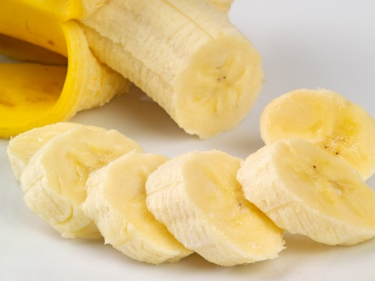
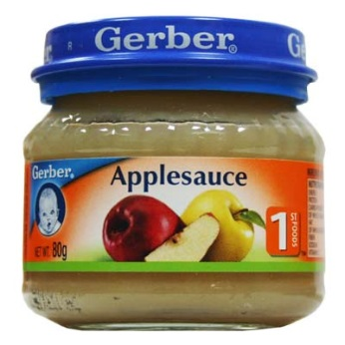
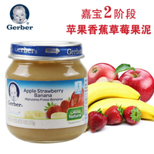
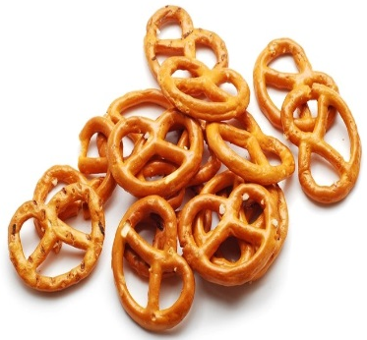
Salt supplement products (鹽製品)
Eating salty-tasting foods (吃鹹)

Slide 13
運動中水分的攝取量
過去建議：150-350 毫升/15-20 分鐘
ACSM：400-800 毫升/小時
  400 毫升：在較涼爽的環境下，跑步速度較慢，重量較輕的跑者，
  800 毫升：在更熱，更潮濕的條件下，跑步速度較快，重量較重的跑者
  Cold beverage (0.5℃) may help reduce core temperature (降低核心溫度)

Slide 14
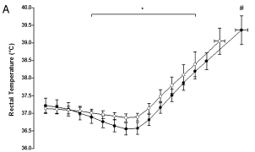
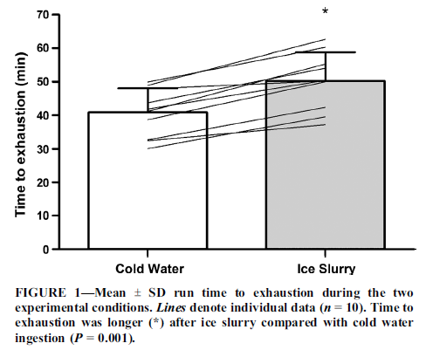
Siegel et al., 2010. Ice slurry ingestion increases core temperature capacity and running time in the heat. Med Sci Sports Exerc. 42(4):717-25.
Notes:
跑步到耗竭的時間飲用冰沙的時間比較久。

Slide 15
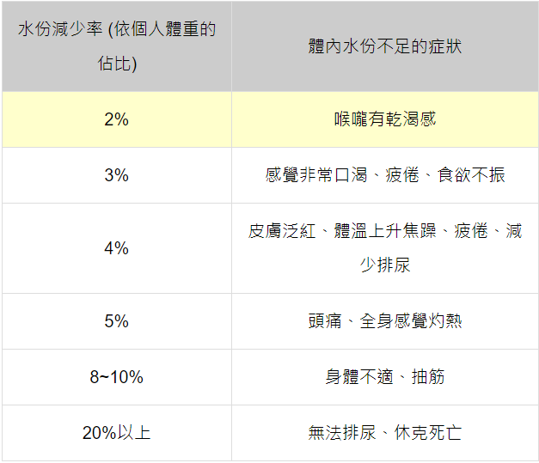
保持水分流失 < 2%以內
量體重：運用「運動前後的體重差」
From: 運動筆記http://tw.running.biji.co/index.php?act=info&id=4413&q=news

Slide 16
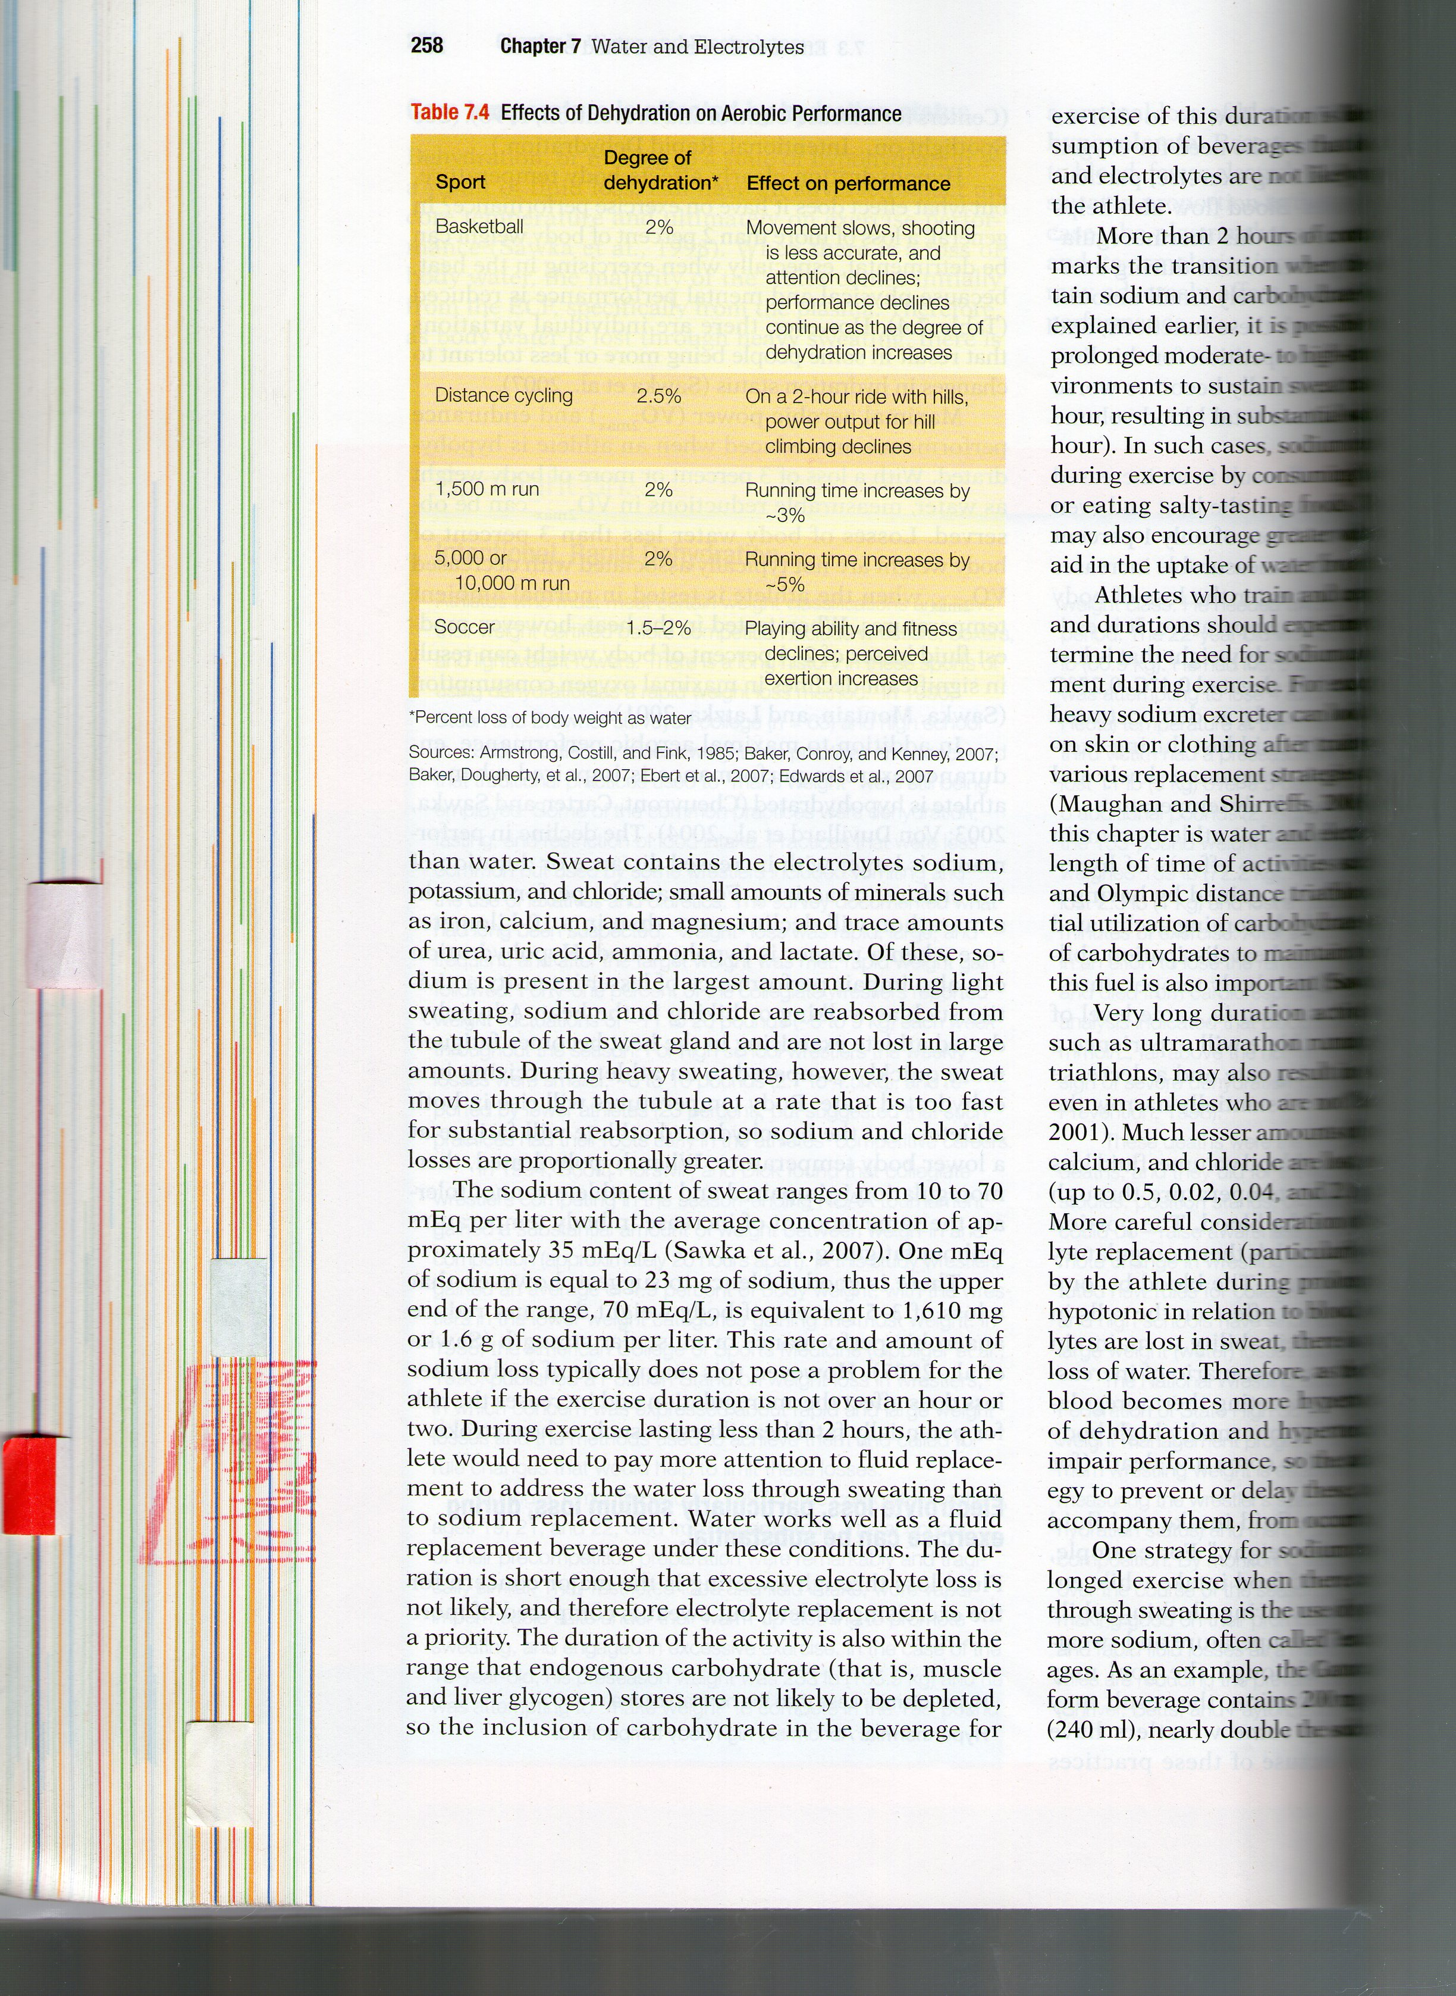
活動力下降、投球準度下降、注意力下降、運動表現隨著脫水的程度更下降
在 2 小時的騎車中，爬坡的能力下降
跑步時間延長~3%
跑步時間延長~5%
比賽能力及體能下降、自覺疲勞增加

Slide 17
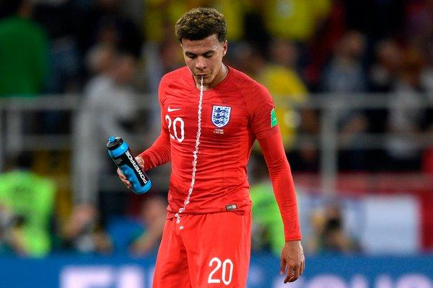
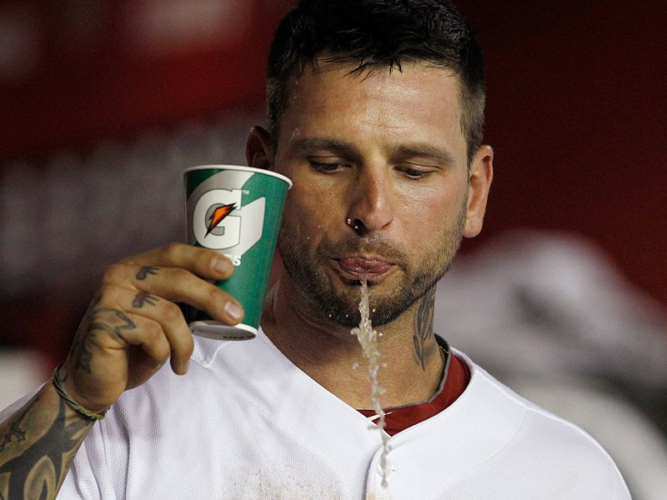
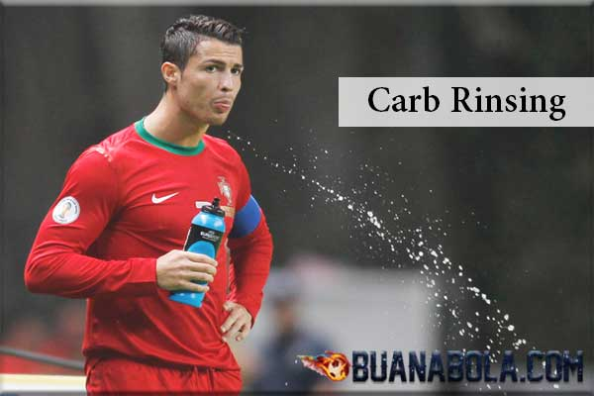
Mouth rinse (漱口)
Carb Rinsing (用糖水漱口)
  適合容易腸胃不適，或需要減肥/控制體重的運動員 (避免額外卡路里攝取)

Slide 18
5-10 sec mouth rinse with 6% CHO solution before and during exercise
增加運動表現 2-3%
Rollo & Williams (2011) Effect of mouth-rinsing carbohydrate solutions on endurance performance. Sports Med. 41(6): 449-61

Slide 19
提醒及注意
於運動期間每隔 10-20 分鐘利用含糖飲品漱口 5-10 秒，可改善持續 30 至 70 分鐘的高強度運動表現。
漱口法雖然方便有效，但若運動超過 90 分鐘以上，仍建議攝取適量醣類食物，以防止因長時間運動而導致血糖下降和肝醣耗盡。
上述研究多在空腹下進行漱口法，但為使肌肉中肝醣儲備處於最佳理想水平，較佳的做法為於運動前 1 至 4 小時先進食適量醣類食物，然後在運動中考慮配合漱口法。
From: EP Fitness & Health 運動科學分享平台

